Slide 1





Giải pháp quản trị bán hàng đa kênh cho ngành bán lẻ

Slide 2

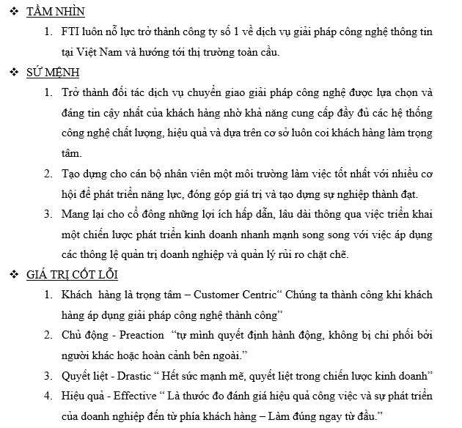








GIỚI THIỆU VỀ FTI GROUP
1.FTI GROUP
2. SỨ MỆNH – TẦM NHÌN
KHÁCH HÀNG

Slide 3
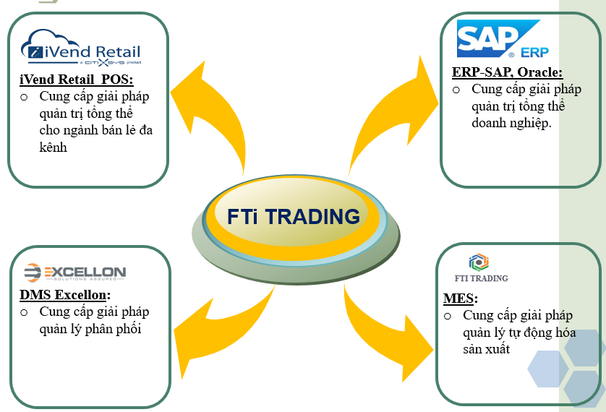
SẢN PHẨM CỐT LõI

Slide 4
GIỚI THIỆU VỀ Citixsys
Dẫn đầu công nghệ toàn cầu cho các DOANH NGHIỆP bán lẻ
1500⁺
Khách hàng
85+
Quốc gia
270
Đối tác
10+
Văn phòng
GIẢI PHÁP BÁN HÀNG ĐA KÊNH CHO NGÀNH BÁN LẺ
Hàng nghìn khách hàng trên toàn cầu đã sử dụng iVend Retail.
Trải nghiệm khách hàng nhất quán trên tất cả các kênh.
Hệ thống triển khai trên toàn cầu.
Giải pháp toàn diện nhất để tối đa hóa doanh số, lợi nhuận và sự hài lòng của khách hàng trong một thế giới đa kênh.
Thúc đẩy lợi tức đầu tư tối đa cho các chủ doanh nghiệp.

Slide 5









THÀNH CÔNG TRONG TẤT CẢ NGÀNH BÁN LẺ
Những Lợi ích mang lại
01
Trải Nghiệm Khách hàng
Tương thích mua sắm trên cả trực tuyến & ngoại tuyến.
02
Kiểm Soát Tồn Kho
Điện máy
Thời trang
Giày dép
Kiểm soát hàng hóa tồn kho, thúc đẩy bán hàng với giá tốt nhất.
03
Loyalty – Quản lý khách hàng thân thiết
Khai thác và quản lý tập khách hàng thân thiết, chăm sóc khách hàng & nâng cao năng lực dịch vụ.
Trang sức
Dụng cụ
Cửa hàng sách
04
Price – Promotions - Chương Trình Khuyến Mãi
Quản lý và Cung cấp một cách đầy đủ & trực quan nhất về các chương trình giá, chính sách CKKM
05
Thể Hiện Ý Tưởng Doanh nghiệp
Đồng hồ
Siêu thị
Cửa hàng rượu
Có thể tự thiết kế được linh hoạt giao diện POS hoặc báo cáo.

Slide 6
NỘI DUNG:
Mô hình tổng thể hệ thống iVend Retail và hệ sinh thái
Chức năng iVend Retail – hệ thống quản trị quản lý cho ngành bán lẻ
Khả năng tích hợp với các hệ thống khác

Slide 7
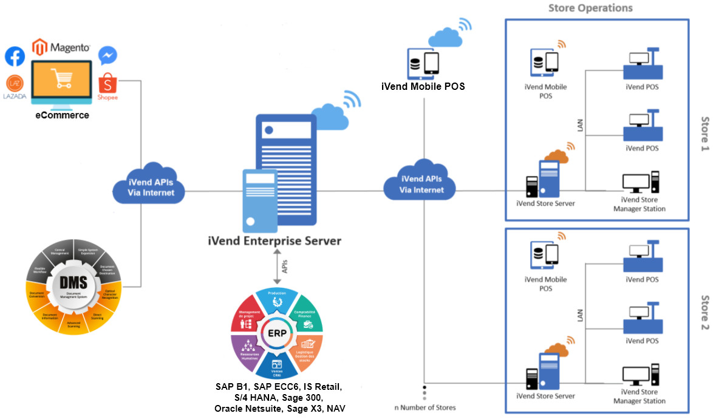
Mô hình tổng thể hệ thống

Slide 8




THÁCH THỨC TRONG NGÀNH BÁN LẺ
Các doanh nghiệp chưa tích hợp được liền mạch với các hệ thống quản lý tiêu chuẩn khác của doanh nghiệp.
Chưa kiểm soát được lượng hàng hóa mua vào bán ra và hàng hóa tồn kho một các triệt để.
Chưa quản lý được khách hàng và những khách hàng thân thiết.
Chưa đồng bộ được các chính sách khuyến mại và bảng giá cho các chuỗi.
Khó khăn trong việc thay đổi hoặc mở rộng kinh doanh.

Slide 9













Tổng Quan Các Phân Hệ
Quản Lý Mua Hàng.
Quản Lý Kho .
Quản Lý Bán Hàng POS
KH thân thiết, CTKM.
Thống Kê Báo Cáo .
KHÁCH HÀNG

Slide 10

QUY TRÌNH HỆ THỐNG
Tính toán bổ sung hàng hóa
Các báo cáo thống kê, quản trị
Báo cáo biểu đồ
Dự báo
Báo cáo thẻ thành viên.
4.Phân Tích
1.Mua Hàng
2. Kho
3.Bán Hàng
Đơn Hàng Bán
Giao Hàng
Sales -Bán Hàng
Refund -Trả Hàng
Exchange – Đổi Hàng
Gift Certificate – Phát hành thẻ tặng
Coupon – In Coupon
Quotation – Báo Giá
Đơn đặt hàng
Nhập hàng từ PO
Trả hàng
Nhà CC
Xuất hàng
Chuyển kho
Kiểm kho
Nhập hàng

Slide 11
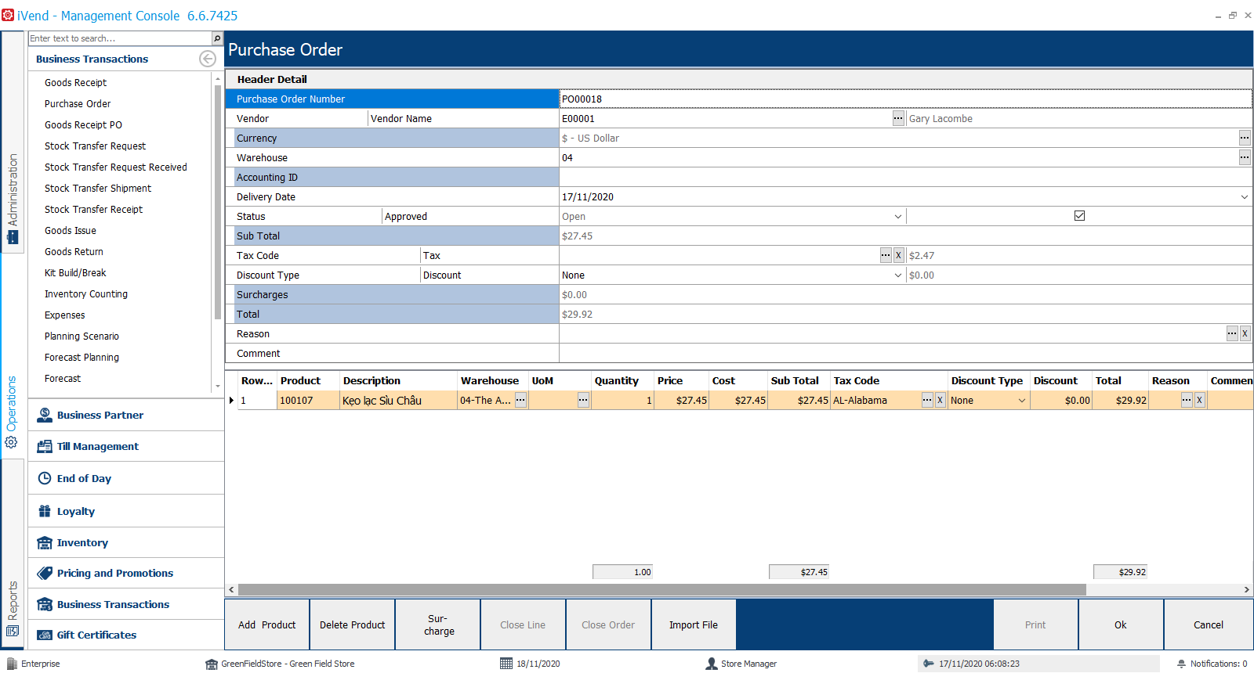
1.Mua Hàng
Nhà Cung Cấp
Đơn Đặt Hàng
Nhập Hàng Từ PO
Trả hàng
Quản lý danh mục nhà cung cấp.
Quản lý đơn hàng mua.
Quản lý các phiếu nhập kho.
Dự báo và bổ sung hàng.

Slide 12
Tạo đơn hàng từ dự báo bổ sung hàng tồn kho
1.Mua Hàng
Bổ sung
(Replenishment)
Nhập từ đơn hang
(Goods Receipt PO)
Trả hàng
(Goods Return)
Dự báo
(Forecast)
Đơn hàng
(Purchase Order)
Existing Inventory
By Product
By Warehouse
Nhu cầu
(Demands)
Open Sales Order
Forecast
Minimum Level
Open Transfer Request
__
Final Inventory
Transfer Request
Purchase Order
Kitting
=
Supplies
Open Purchase Order
Open Transfer Shipment
Item | On Hand | Min Level | Open PO | Forecast | Open SO | Recommend
Vita | 10 | 20 | 5 | 50 | 5 | 60
(Forecast + Min Level+ Open SO) – (On Hand + Open PO)

Slide 13
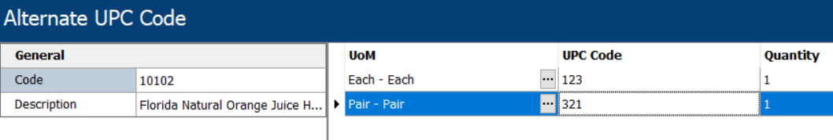
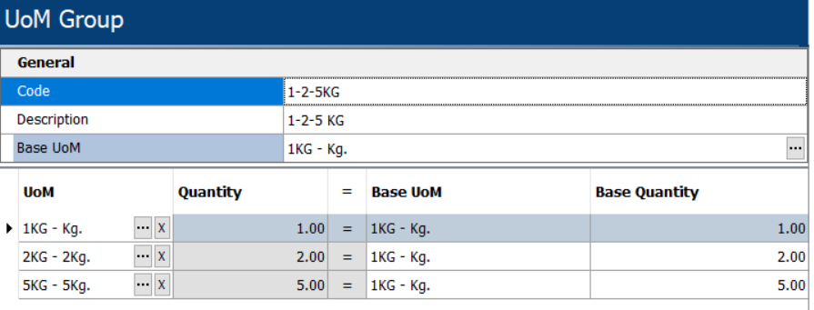
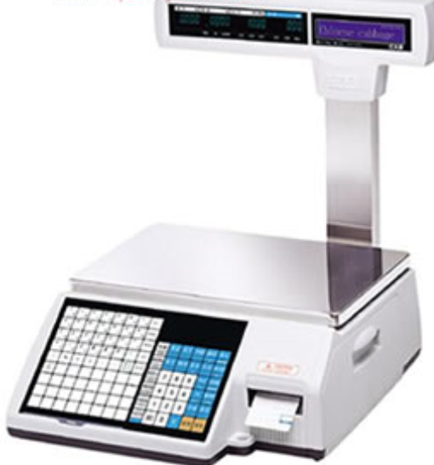
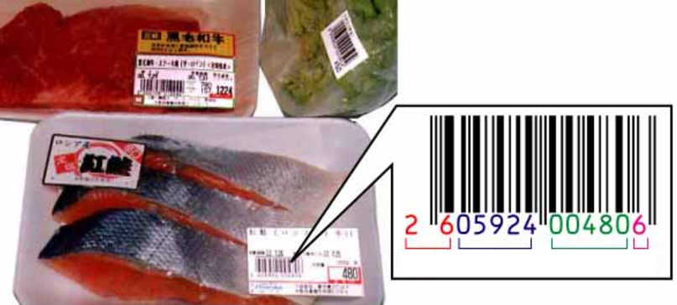
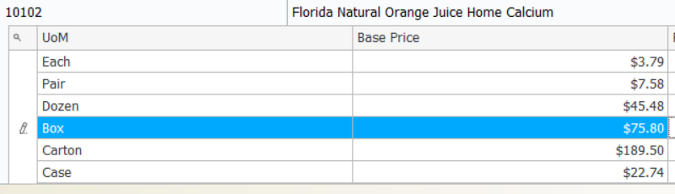
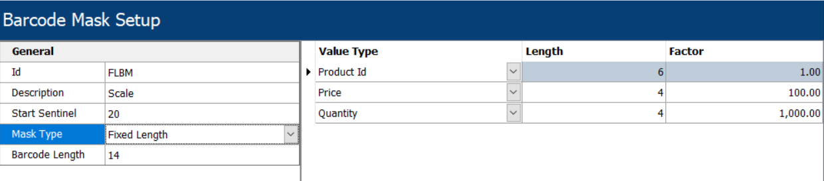
2. Kho
Quản lý đa Đơn vị tính – Giá
Quản lý nhiều mã vạch – đọc hiểu mã vạch thiết bị cân

Slide 14
QUẢN LÝ TỪNG VỊ TRÍ TRONG KHO
2. Kho
Vị trí
bán hàng
Hàng
khuyến mãi
Vị trí
hàng trả lại
KHO HÀNG
Hàng
loại bỏ
Vị trí
hàng mẫu
Hàng
mới về

Slide 15
Chuyển kho nội bộ
2. Kho
Quy trinh khi cửa hàng A muốn nhập hàng từ cửa hàng B:
Yêu cầu chuyển kho
Bắt đầu
A
Kết thúc
A
B
B
Nhận phiếu chuyển & Nhập kho
Nhận yêu cầu
Chuyển hàng

Slide 16
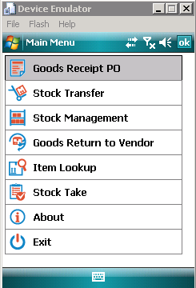
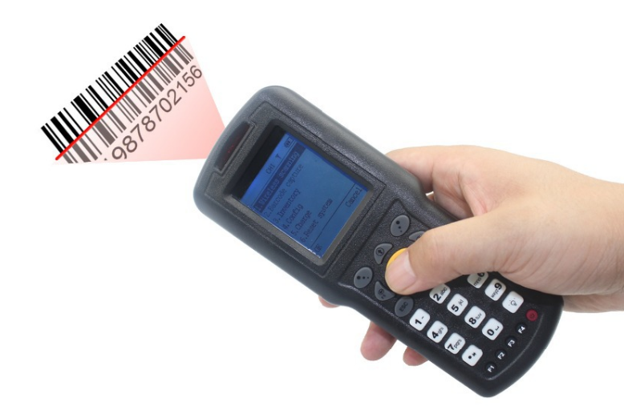
Thiết Bị Cầm Tay - Handheld Devices
2. Kho
Quản lý kho hàng bằng thiết bị cầm tay chạy bằng Android
Các loại giao dịch:
Phiếu nhập kho
Chuyển kho:
Tra cứu
Quản lý
Phiếu nhập hàng
Phiếu nhận hàng
Phiếu trả hàng
Phiếu lấy hàng

Slide 17
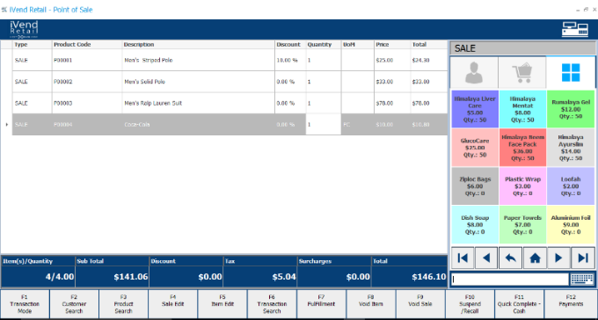
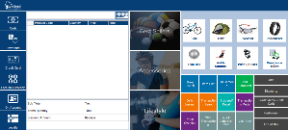
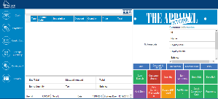
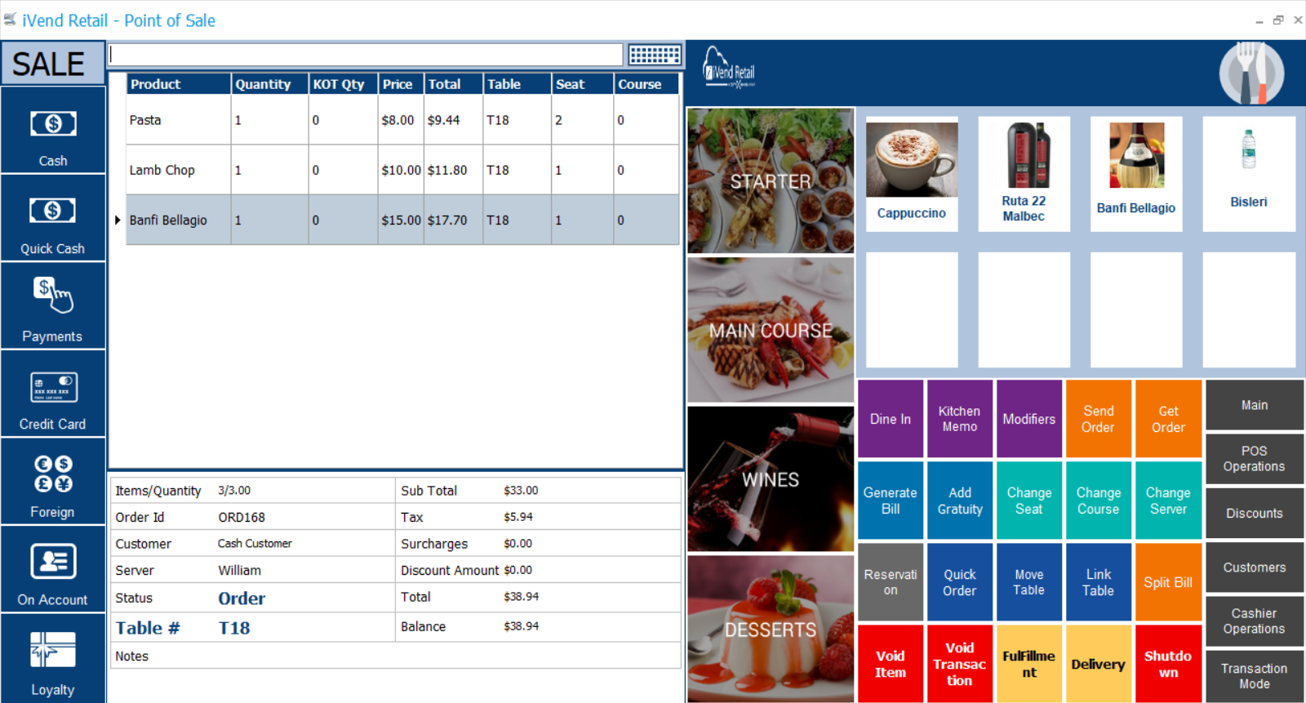
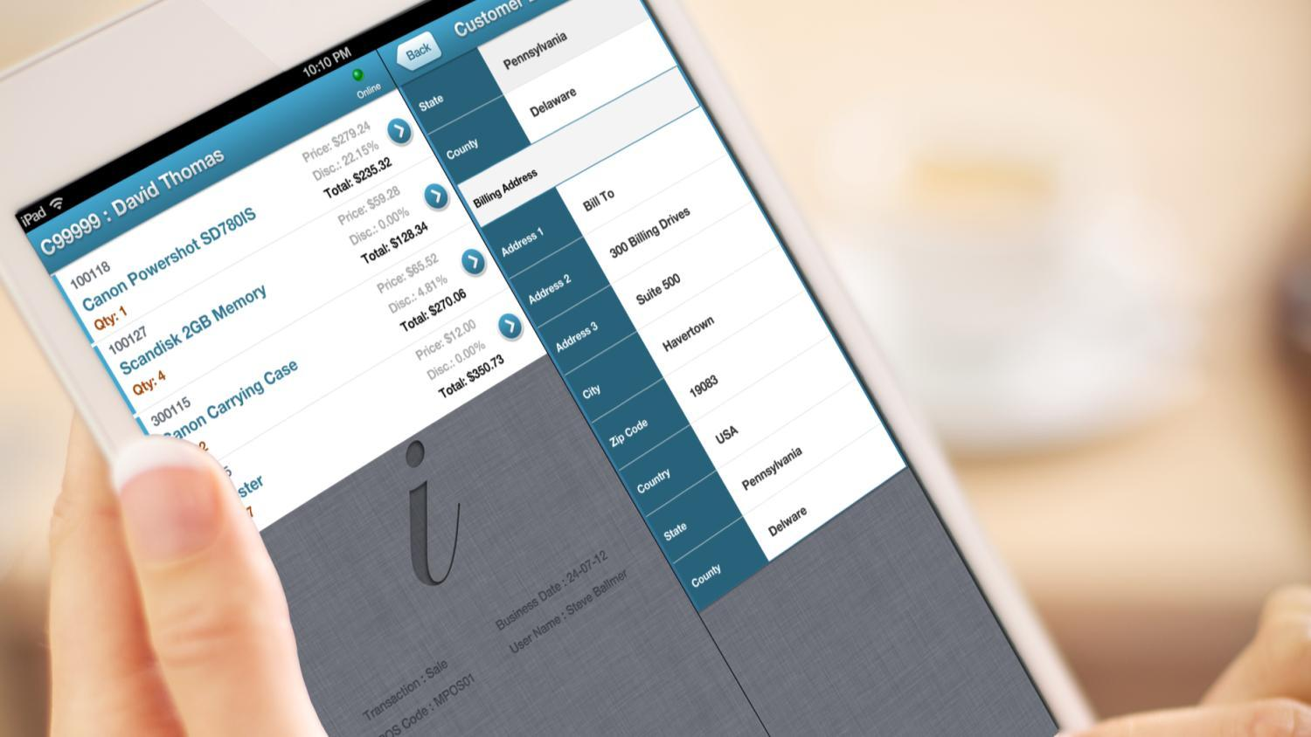
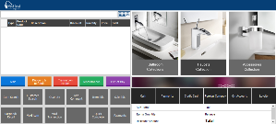
GIAO DIỆN POS TÙY BIẾN
3. Bán hàng
Apparel
Pharmacy
Sport
Mobile
Specialty

Slide 18
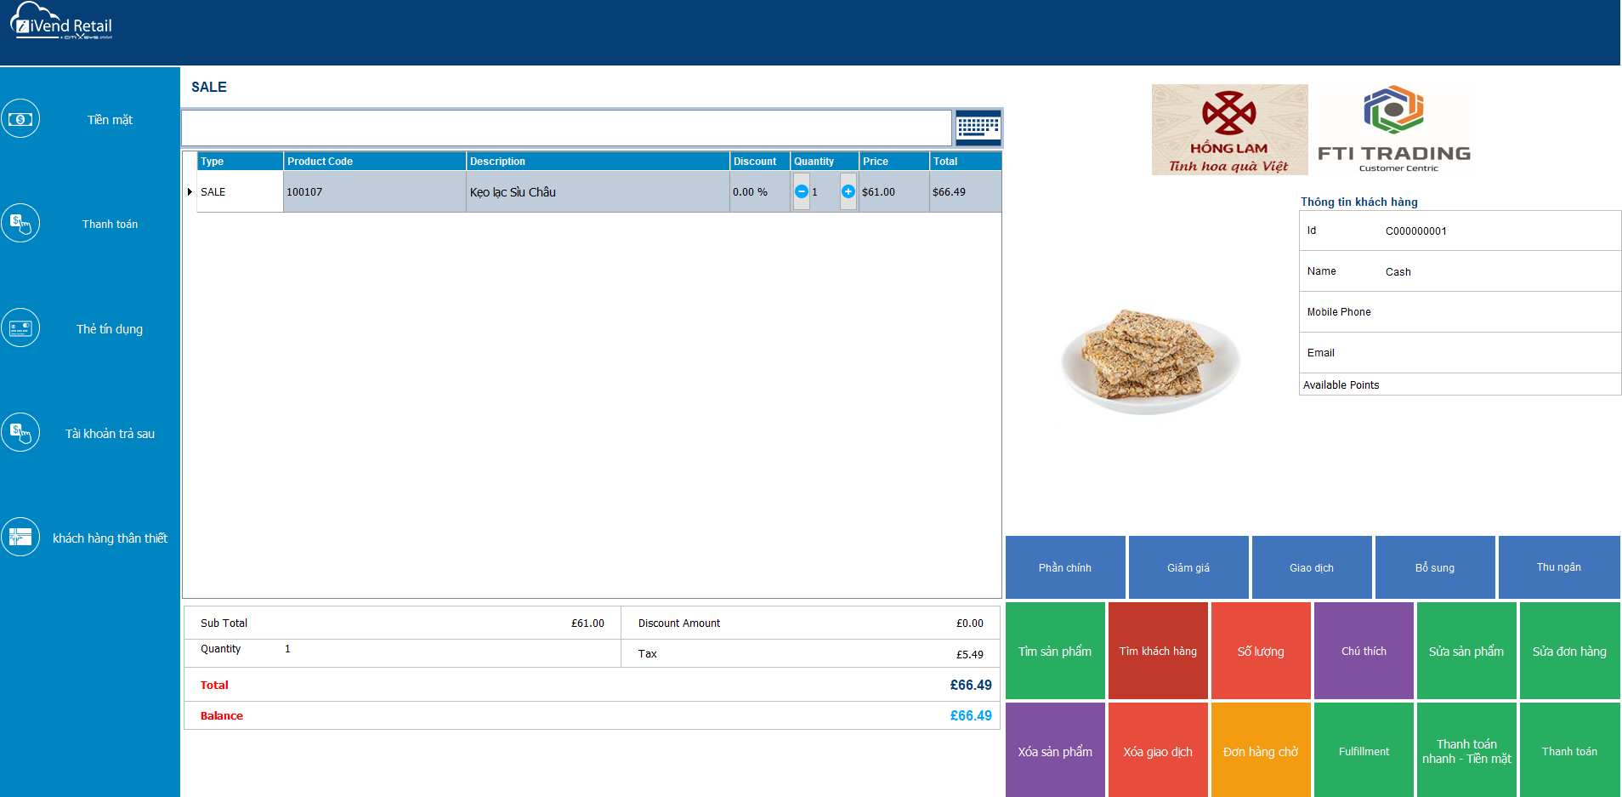
QTNV Bán Hàng Trên POS
3. Bán hàng
Quản lý tiền mặt
Các loại giao dịch
Kết sổ
cuối ngày
Đóng ca
Tiền mặt ra/vào
Các giao dịch bán hàng
Khách hàng thân thiết
Nhiều hình thức thanh toán
Chính sách giá và khuyến mãi
Quản lý ca làm việc
Quy trình đóng sổ cuối ngày
18

Slide 19


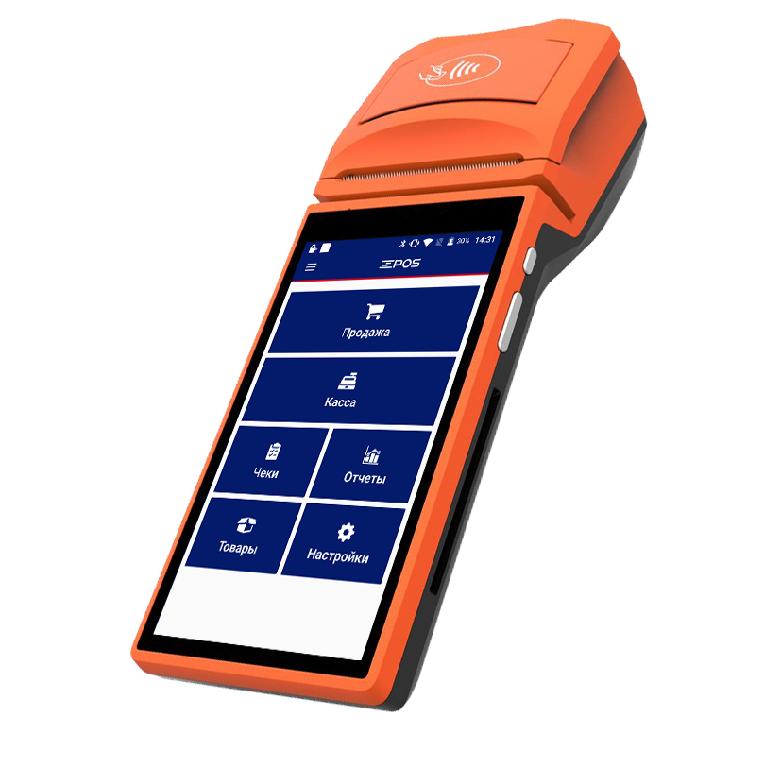
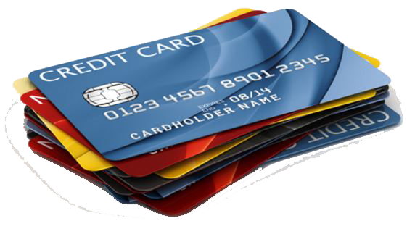

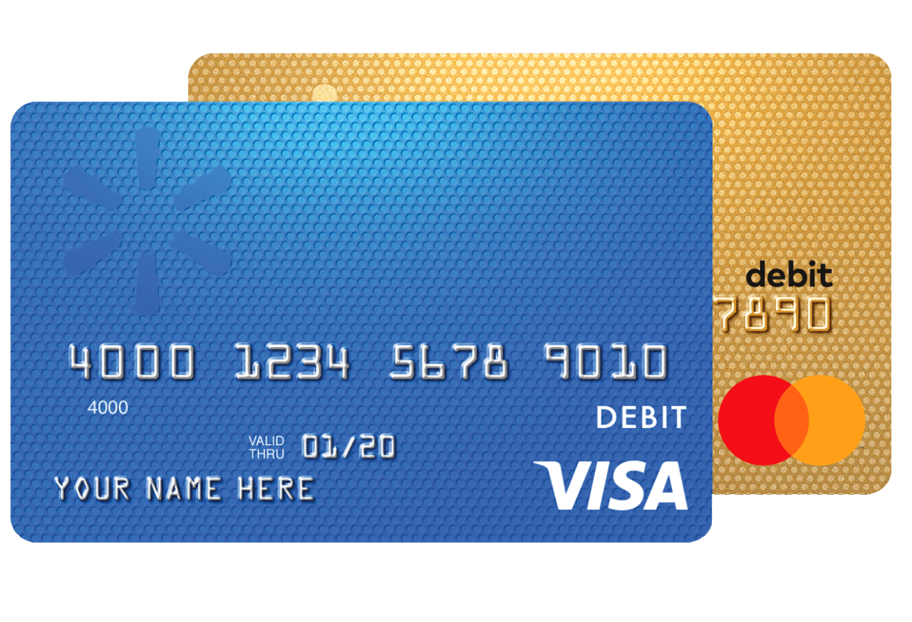
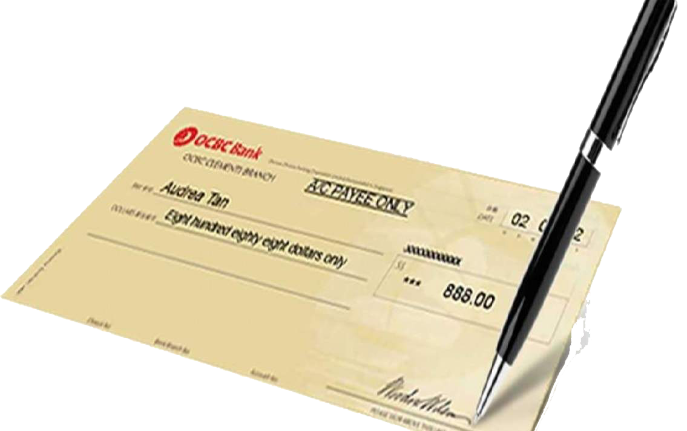
HÌNH THỨC THANH TOÁN
3. Bán hàng
Tiền mặt
Thẻ khách hàng thân thiết
Thẻ tín dụng
Đổi điểm thưởng
Thẻ ghi nợ
Séc

Slide 20
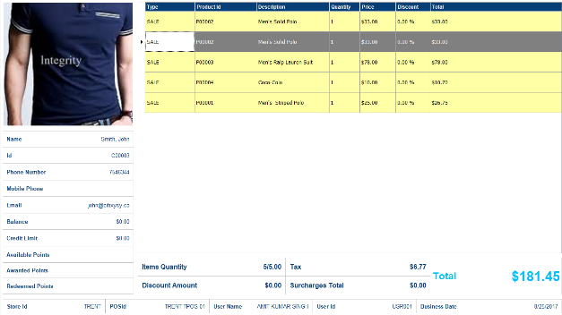
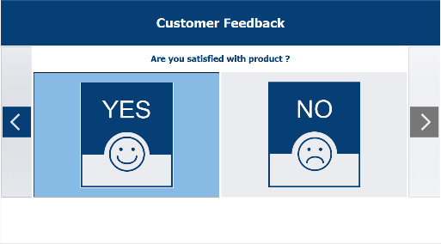


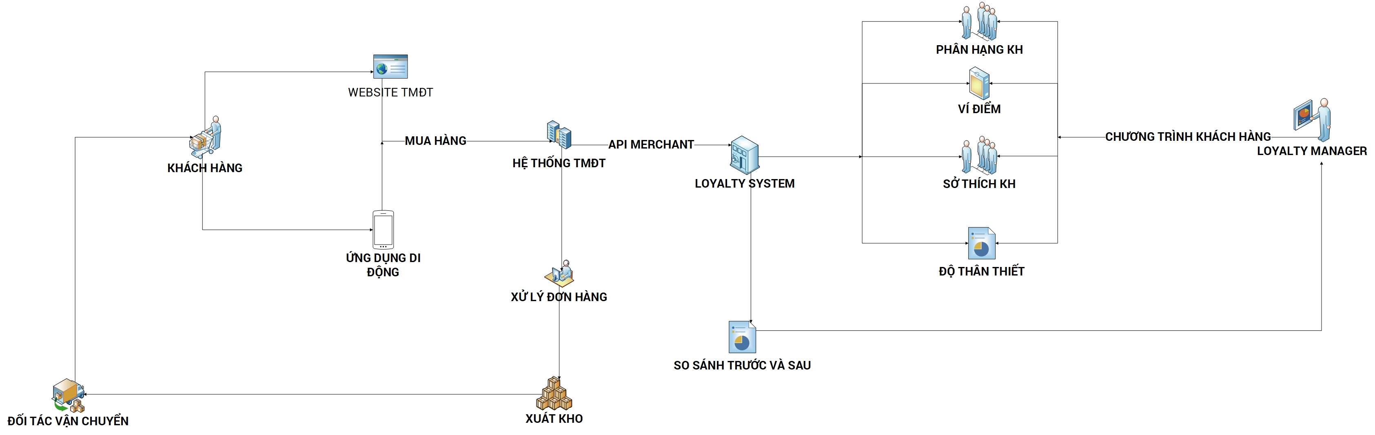
Loyalty – Quản lý Khách Hàng trung thành
Họ tên
ID
Email
Số điện thoại
Sản phẩm đã chọn
Loyalty
Mã sản phẩm
Điểm hiện có
Tên sản phẩm
Điểm được thưởng
Giá
Điểm đã tiêu

Slide 21

Loyalty – Quản lý Khách Hàng trung thành
Level Setup
Member Registration
Award Points
Redeem Points
Loyalty Plan
Loyalty Program
Hạng thành viên
Đồng
Bạc
Nhân viên
Member
VIP
Thẻ công ty
Thẻ xanh
Thẻ bạc
Vàng
Kim cương
Không giới hạn hạng mức
Giá trị tối thiểu
Phần thưởng điểm thưởng
Yếu tố chuyển đổi điểm
Khuyến mãi và Ngày đặc biệt
Phần trăm quy đổi
Ngày hết hạn điểm

Slide 22
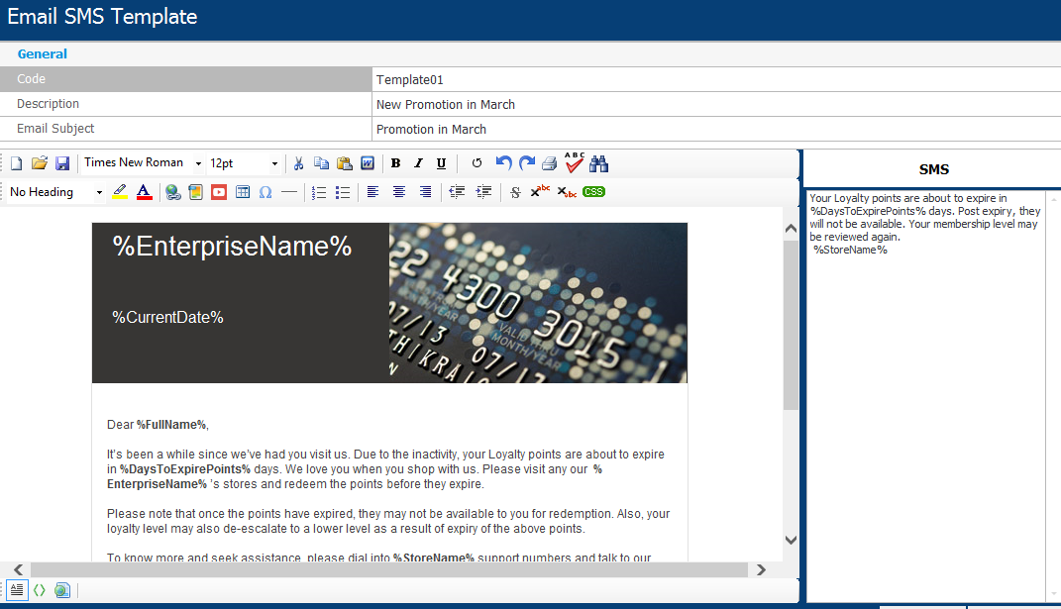
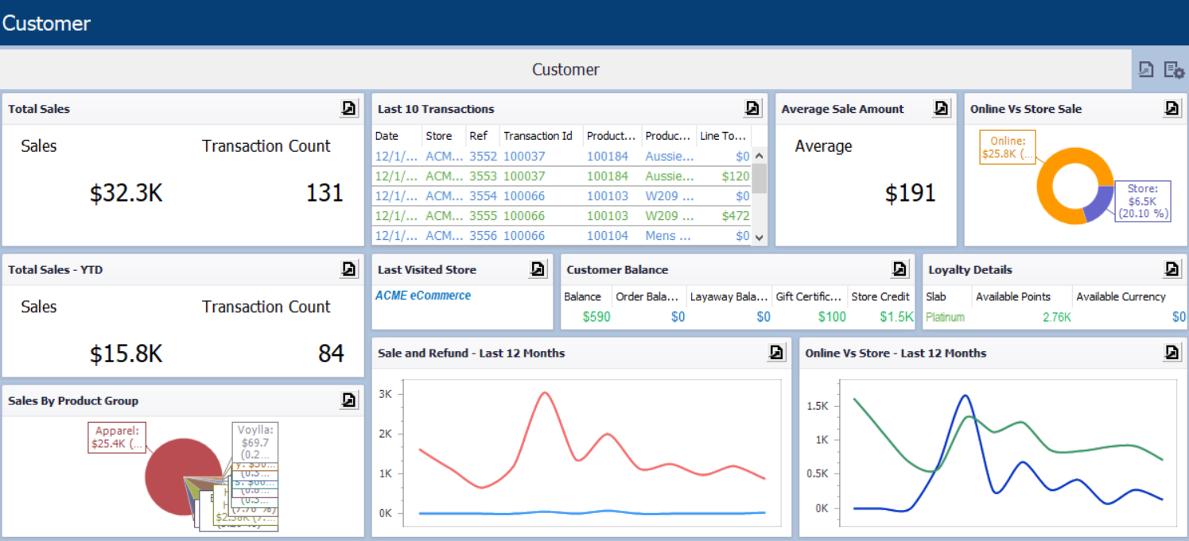
Loyalty – Quản lý Khách Hàng trung thành
Gửi Email giới thiệu các chiến dịch (Campaign) đến khách hàng tự động.
Báo cáo đánh giá hiệu quả các chiến dịch Marketing- CKKM

Slide 23

QUẢN LÝ CHÍNH SÁCH GIÁ
Price List per Store – từng cửa hàng
Setup price list in advance – chính sách giá tang thêm
Special Price for price list – chính sách giá đặc biệt
Special Price for Customers – Giá theo khách hàng
Date range discount – Giá theo chiết khấu ngày
Volume discount – giá theo chiết khấu thêm
Price Manager – Quản lý giá

Slide 24


QUẢN LÝ CHƯƠNG TRÌNH CHIẾT KHẤU KHUYẾN MÃI
From Date/To Date
From Time/To Time
Store Applicable
Customer Birthday
Customer Group
Bill Amount
Bill Quantity
Weekday
Loyalty Level
Products/Product Group/Category
Discount/Coupon/Gift Certificate
Discounts – Giảm giá
Free Goods - tặng hàng
Bonus Buys (Multi-Deals)

Slide 25
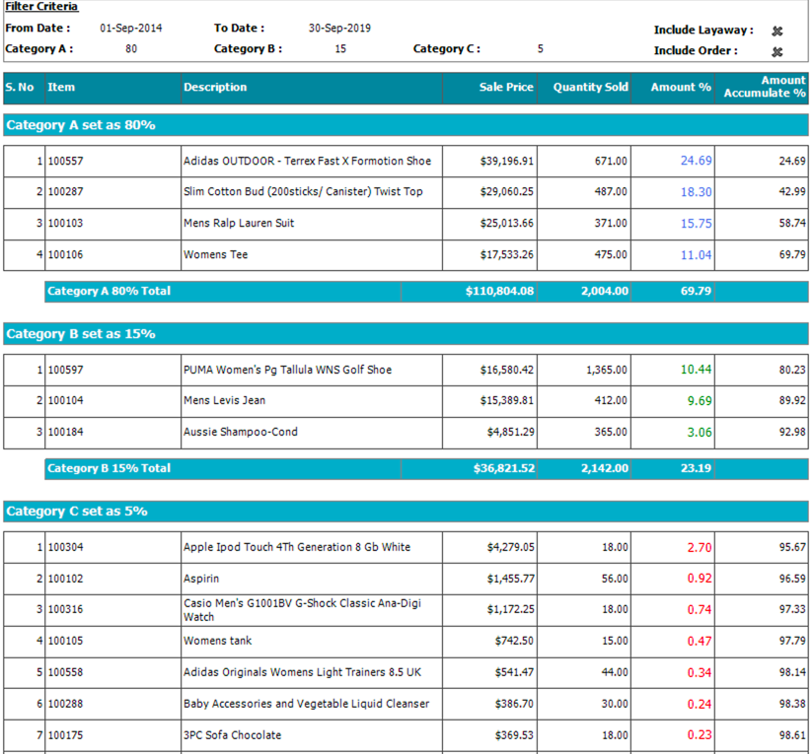
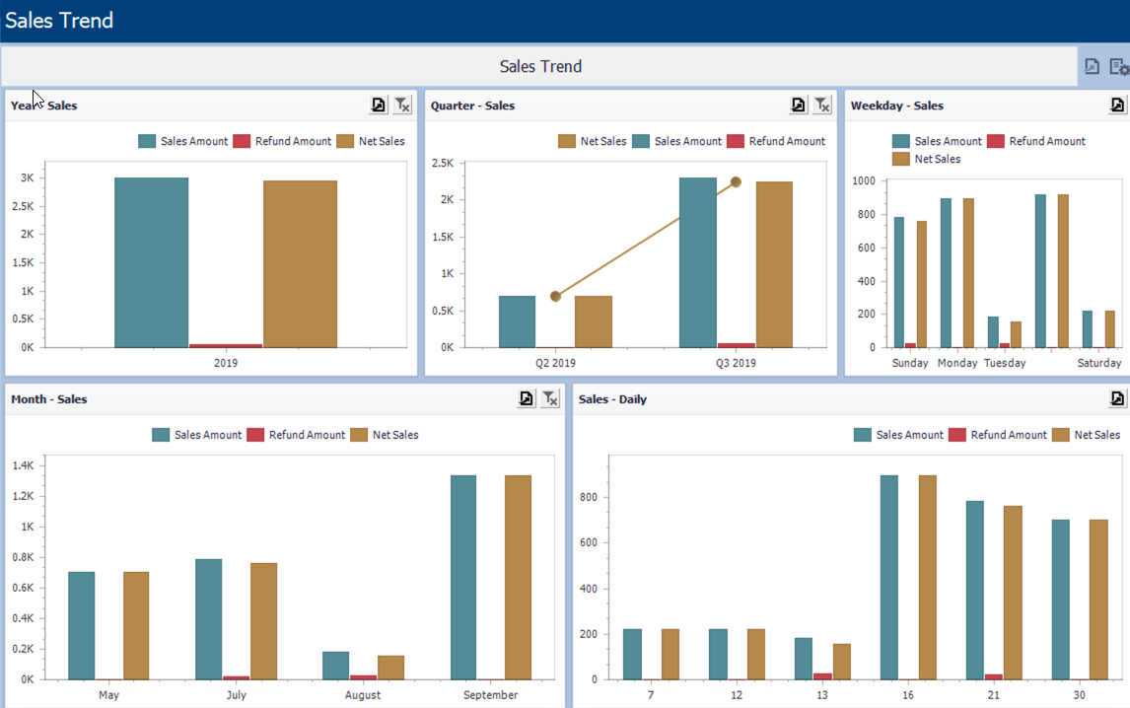
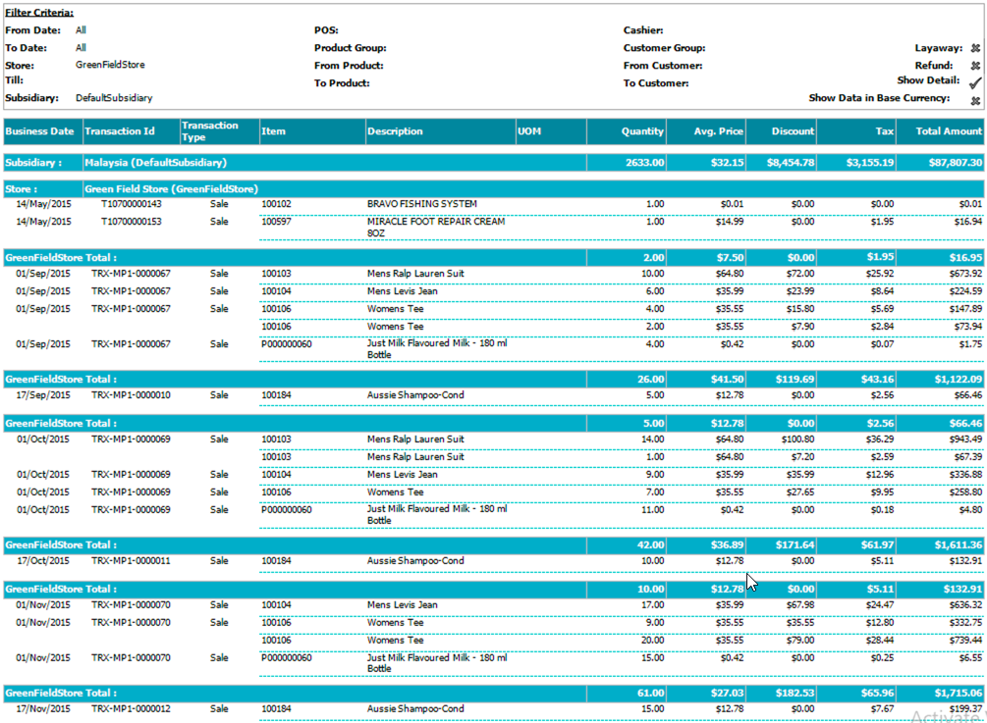
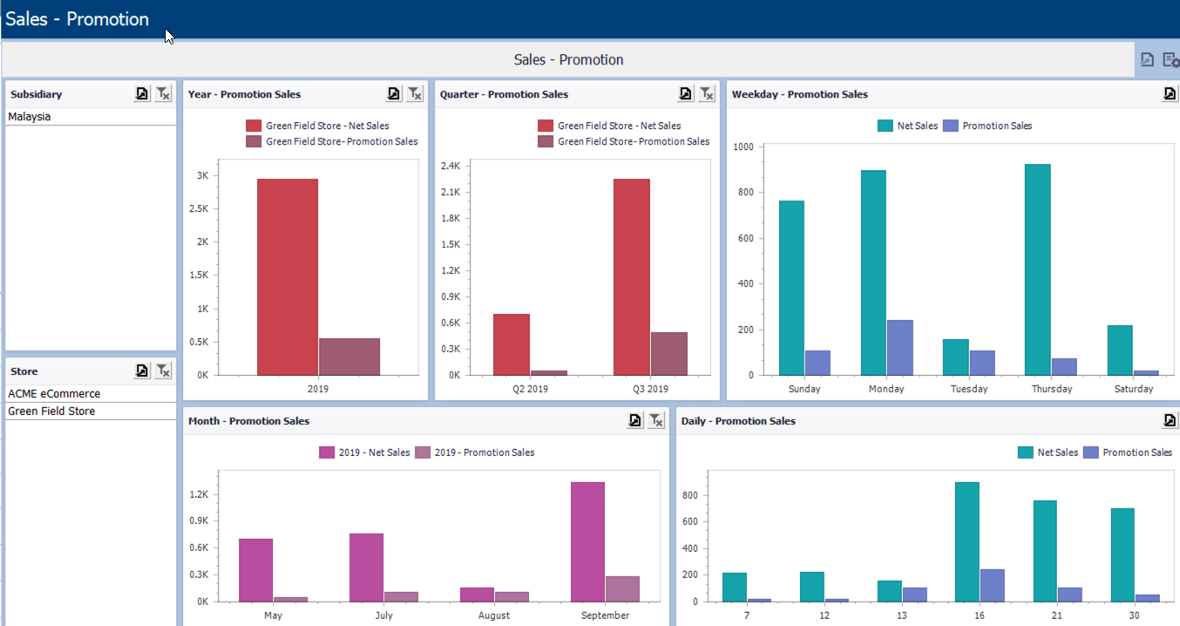
IVEND REPORTS

Slide 26
INTEGRATE – TÍCH HỢP

Slide 27







Ivend tích hợp với hệ thống ERP
API

Slide 28
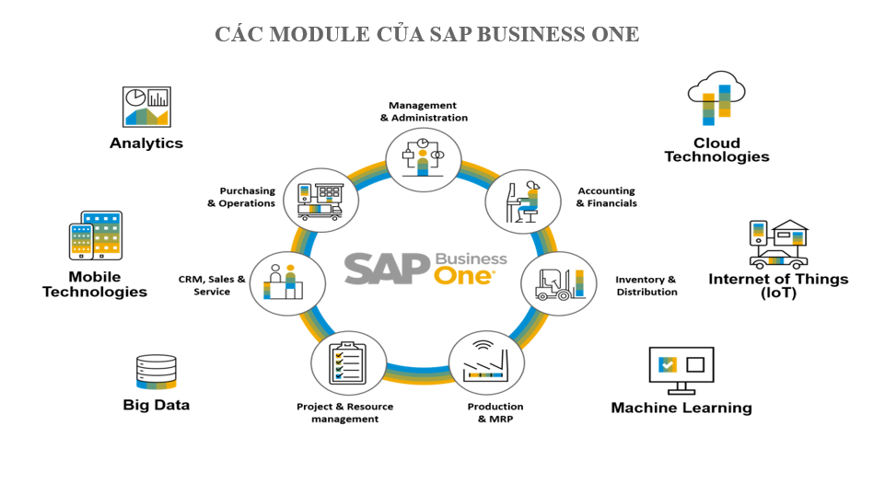

Slide 29

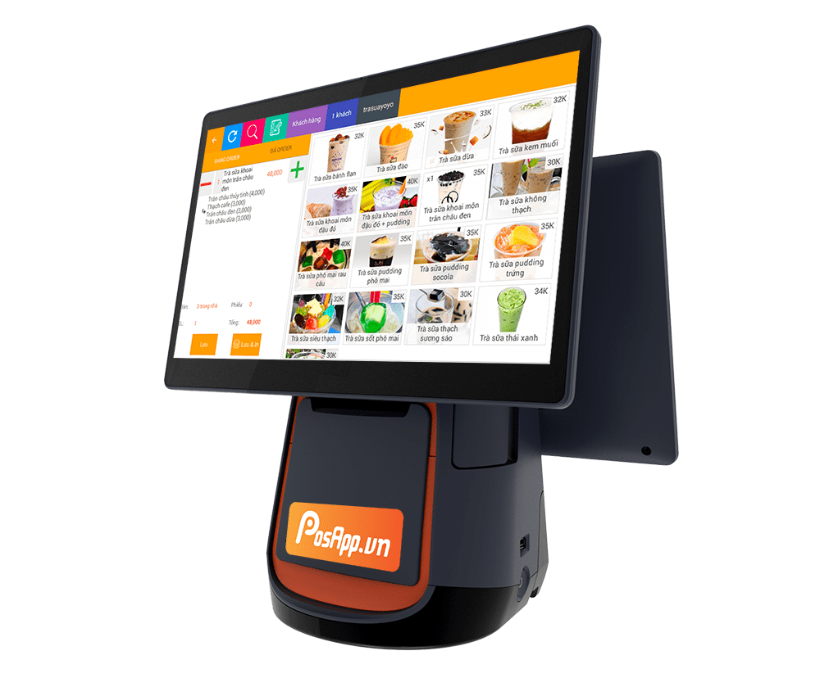
Tích hợp nghiệp vụ sap B1 và ivend
Nghiệp vụ bán hàng tại POS
Quản lý Kho – Luân chuyển hàng hóa, kế hoạch đơn hàng
Quản lý mua hàng
Quản lý tiền/dòng tiền

Slide 30





Ivend tích hợp với hệ thống TMĐT
API
Ecommerce

Slide 31
Tích hợp nghiệp vụ sap B1 và TMĐT - MAGENTO
Nhóm khách hàng
Khách hàng
Sản phẩm
Danh mục sản phẩm
Kho
Bảng giá
Mã số thuế
Giao dịch
Thuộc tính sản phẩm
Phiếu mua hàng

Slide 32

THANK YOU!
Q&A
https://ftiglobal.com.vn/

